Slide 1







TIẾT 24: TẬP LÀM THƠ
SÁU CHỮ, BẢY CHỮ
TẬP LÀM THƠ
SÁU CHỮ, BẢY CHỮ
VIẾT

Slide 2


01
KHỞI ĐỘNG
02
HÌNH THÀNH KIẾN THỨC
NỘI DUNG
03
LUYỆN TẬP
04
VẬN DỤNG

Slide 3
<01>
KHỞI ĐỘNG

Slide 4
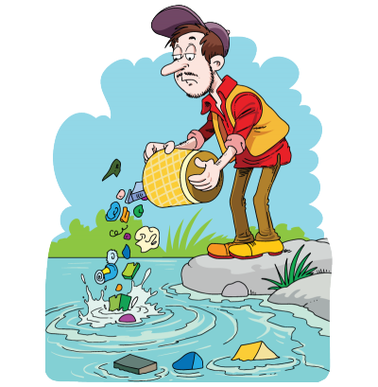


Môi trường biển, sông, hồ đang bị ô nhiễm do rác thải của con người. Hãy cứu các loài sinh vật dưới biển bằng cách dọn sạch rác qua việc trả lời đúng các câu hỏi.

Slide 5










DỌN SẠCH
ĐẠI DƯƠNG

Slide 6


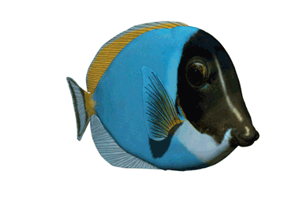
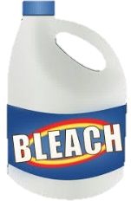




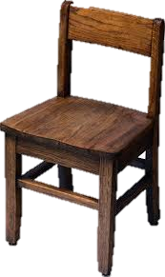


1
HOÀN THÀNH
3
4
2
9
8
10
5
6
7

Slide 7


Câu 1: Mỗi bài thơ sáu chữ, bảy chữ có mấy dòng?
Bài thơ sáu chữ, bảy chữ có nhiều dòng

Slide 8
Câu 2: Mỗi bài thơ sáu chữ thường ngắt nhịp như thế nào?
Bài thơ sáu chữ ngắt nhịp 2/2/2, 4/2 hoặc 2/4, có khi 3/3

Slide 9
Câu 3: Có thể ngắt nhịp bài thơ bảy chữ như thế nào?
Chủ yếu nhịp 4/3 hoặc 3/4, có khi ngắt nhịp 2/5.

Slide 10
Câu 4: Các dòng trong khổ thơ sáu chữ, bảy chữ phải ngắt nhịp giống nhau. Điều đó đúng hay sai?
Sai
Các dòng cùng một khổ trong bài thơ không nhất thiết phải ngắt nhịp giống nhau.

Slide 11
Câu 5: Vần gieo trong thơ sáu chữ, bảy chữ gồm những loại nào?
Gieo vần linh hoạt, đa dạng: Vần chân, vần lưng, vần liền, vần cách, vần hỗn hợp.

Slide 12
Câu 6: Chỉ ra điểm khác biệt của vần chân và vần lưng?
Vần chân: vần được gieo ở cuối dòng thơ
Vần lưng: ần gieo ở giữa dòng thơ

Slide 13
Câu 7: Phân biệt vần liền, vần cách trong thơ?
Vần liền: vần được gieo liên tiếp ở các dòng thơ
Vần cách: không gieo liên tiếp mà thường cách ra một dòng thơ.

Slide 14
Câu 8: Nêu quan điểm của bạn về ý kiến “Cùng đọc một bài thơ mọi người phải có những cảm nhận như nhau?”
Không đồng ý;
Cùng đọc một bài thơ nhưng mỗi người đọc có những cách hiểu và cảm nhận khác nhau.

Slide 15
Câu 9: Vần chân trong bài thơ sáu chữ, bảy chữ thường được gieo ở cuối các câu thơ nào trong khổ thơ?
Vần chân thường được gieo ở cuối các dòng thơ thứ nhất, thứ hai, thứ tư ở mỗi khổ.

Slide 16
Câu 10: Để làm thơ, người viết không thể thiếu cảm xúc. Em có đồng ý với ý kiến trên không? Vì sao?
Đồng ý
Vì thơ là tiếng nói của tình cảm, cảm xúc của người sáng tác (đây là đặc trưng của thơ). Đó là những rung động mãnh liệt của con tim trước thiên nhiên, con người, cuộc sống…muôn màu muôn vẻ.

Slide 17
<02>
HÌNH THÀNH KIẾN THỨC

Slide 18


1. Định hướng
Yêu cầu HS đọc lại các văn bản thơ sáu chữ, bảy chữ đã học trong Bài 2
Khi tập làm thơ, em cần chú ý điều gì?
Nhắc lại đặc điểm của thể thơ sáu chữ, bảy chữ mà em đã học?

Slide 19

1. Định hướng
Khi tập làm thơ cần chú ý xác định rõ
Đề tài (viết về ai, về điều gì)
Cảm xúc, suy nghĩ,…của bản thân về điều mình định viết;

Slide 20
1. Định hướng
Chú ý đảm bảo các yêu cầu của thể thơ:
 | Thơ sáu chữ | Thơ bảy chữ
Số dòng | mỗi dòng có sáu chữ | mỗi dòng có bảy chữ
Ngắt nhịp | 2/2/2, 2/4 hoặc 4/2, có khi ngắt nhịp 3/3 | thường ngắt nhịp 4/3, 3/4
Gieo vần | thường có nhiều vần như: vần chân, vần liền, vần cách, …

Slide 21
<03>
THỰC HÀNH

Slide 22

2. Thực hành
a. Điền từ còn thiếu vào câu thơ
Hoàn thành
phiếu học tập số 01

Slide 23
PHIẾU HỌC TẬP 1:
Chọn những tiếng trong ngoặc đơn phù hợp với chỗ trống (…). Từ đó, xác định cách gieo vần ở mỗi khổ thơ.
Mặt Trời lặn xuống bờ ao
Ngọn khói xanh lên lúng liếng
Vườn sau gió chẳng đuổi nhau
Lá vẫn bay vàng sân (………….)
(Trần Đăng Khoa)
(gạch, ngõ, giếng)
giếng
Khách xa gặp lúc mùa xuân chín,
Lòng trí bâng khuâng sức nhớ (………)
- Chị ấy năm nay còn gánh thóc
Dọc bờ sông (……..) nắng chang chang?
(Hàn Mặc Tử)
làng
(làng, về, người)
(gió, cũ, trắng)
trắng

Slide 24

2. Thực hành
b. Viết bài thơ sáu chữ hoặc bảy chữ theo đề tài tự chọn
(về gia đình, người thân, bạn bè, trường lớp, quê hương,…)
* Để làm được bài thơ sáu chữ, bảy chữ em đã thực hiện những bước nào?
* Nêu kết quả việc thực hiện của em?

Slide 25

Xác định đối tượng: Em muốn viết về ai, về điều gì?
Chuẩn bị
Lựa chọn thể thơ: Em sử dụng thể thơ sáu chữ hay bảy chữ?
Định hướng tình cảm, cảm xúc:Tình cảm, cảm xúc của em với đối tượng đó như thế nào?
Những hình ảnh, chi tiết,… nào của người hoặc sự vật, sự việc em định viết để lại ấn tượng sâu sắc trong em?
Nhan đề: Em định đặt nhan đề cho bài thơ như thế nào?

Slide 26
Kể hoặc miêu tả hình ảnh của đối tượng trong cảm nhận của em; qua đó, thể hiện tình cảm, cảm xúc của em dành cho đối tượng.
Viết bài thơ
Lựa chọn từ ngữ thích hợp để thể hiện các đặc điểm của đối tượng. Vận dụng biện pháp tu từ so sánh, tương phản, điệp cấu trúc…phù hợp
Sắp xếp từ ngữ trong dòng, trong khổ thơ theo quy định về số tiếng, vần, nhịp của thể thơ sáu chữ, bảy chữ.
*Viết bài thơ:
- - * Kiểm tra và chỉnh sửa:
- Đọc lại bài thơ đã viết.
+ Kiểm tra số tiếng, vần, nhịp.
+ Sự thống nhất chủ đề: Thể hiện tập trung về đối tượng và tình cảm dành cho đối tượng.
+ Có cần thay thế từ ngữ để bài thơ diễn tả chính xác và hay hơn không.
Sản phẩm hoàn chỉnh:

Slide 27
Kiểm tra và chỉnh sửa
Đọc lại bài thơ đã viết.
Kiểm tra số tiếng, vần, nhịp.
Sự thống nhất chủ đề: Thể hiện tập trung về đối tượng và tình cảm dành cho đối tượng.
Có cần thay thế từ ngữ để bài thơ diễn tả chính xác và hay hơn không.

Slide 28
Sản phẩm hoàn chỉnh

Slide 29


THAM KHẢO BÀI THƠ SÁU CHỮ, BẢY CHỮ
Mùa xuân xanh
(Nguyễn Bính)
Mùa xuân là cả một mùa xanh
Giời ở trên cao, lá ở cành
Lúa ở đồng tôi và lúa ở
Đồng nàng và lúa ở đồng anh

Slide 30
THAM KHẢO BÀI THƠ SÁU CHỮ, BẢY CHỮ
Vườn cũ
(Tế Hanh)
Cánh cổng đi vào run rẩy đưa
Lối đi cỏ rậm phủ che vừa
Ngôi nhà mái cũ rêu in lớp
Hé bức rèm đơn đỡ nắng trưa.

Slide 31


Quê hương
(Đỗ Trung Quân)
Quê hương là gì hả mẹ ?
Mà cô giáo dạy phải yêu
Quê hương là gì hả mẹ ?
Ai đi xa cũng nhớ nhiều
Quê hương là chùm khế ngọt
Cho con trèo hái mỗi ngày
Quê hương là đường đi học
Con về rợp bướm vàng bay.
Quê hương là con diều biếc
Tuổi thơ con thả trên đồng
Quê hương là con đò nhỏ
Êm đềm khua nước ven sông.

Slide 32
Quê hương là cầu tre nhỏ
Mẹ về nón lá nghiêng che
Là hương hoa đồng cỏ nội
Bay trong giấc ngủ đêm hè
Quê hương là vòng tay ấm
Con nằm ngủ giữa mưa đêm
Quê hương là đêm trăng tỏ
Hoa cau rụng trắng ngoài thềm.
Quê hương là vàng hoa bí
Là hồng tím giậu mồng tơi
Là đỏ đôi bờ dâm bụt
Màu hoa sen trắng tinh khôi
Quê hương mỗi người chỉ một
Như là chỉ một mẹ thôi
Quê hương có ai không nhớ…

Slide 33
<04>
VẬN DỤNG

Slide 34


Tiếp tục hoàn thiện các bài thơ theo chủ đề

